Slide 1



DEPARTAMENTO DE ATENCIÓN A LA VÍCTIMA ST/SGO
DEPARTAMENTO DE ATENCIÓN A LA VICTIMA
SECRETARÍA TÉCNICA, SUBDIRECIÓN GENERAL DE OPERACIONES
POLICÍA NACIONAL CIVIL
Guatemala, septiembre de 2026

Slide 2

DEPARTAMENTO DE ATENCIÓN A LA VÍCTIMA ST/SGO
MISIÓN
VISIÓN
FACILITAR EL ACCESO A UNA JUSTICIA REPARADORA A LAS VICTIMAS DE DELITOS, A TRAVÉS DE UNA ATENCIÓN INTEGRAL Y RÁPIDA, ENCAMINADA A NEUTRALIZAR LOS EFECTOS INMEDIATOS DEL HECHO, DIAGNOSTICAR SUS NECESIDADES DE ATENCIÓN Y ENCAUSAR SU REPARACIÓN.
SER UNA OFICINA, PROFESIONAL, HONESTA, MODERNA Y RESPETUOSA, AL SERVICIO DE LA POBLACIÓN.
Guatemala, septiembre 2026

Slide 3
DEPARTAMENTO DE ATENCIÓN A LA VÍCTIMA ST/SGO
DAV
DEPARTAMENTO DE ATENCION A LA VICTIMA
Tiene como finalidad brindar asistencia inmediata a mujeres, hombres y niños que son victimas de violencia contra la mujer, violencia intrafamiliar, de género, contra personas de la tercera edad, entre otras.
Para tal efecto, el Departamento de Atención a la Víctima cuenta con 132 Oficinas de Atención a la Víctima, desplegadas estratégicamente en toda la república de Guatemala.
Guatemala, septiembre de 2026

Slide 4
DEPARTAMENTO DE ATENCIÓN A LA VÍCTIMA ST/SGO
FUNCIONES
RECEPCIÓN DE DENUNCIAS.
PARTICIPACIÓN EN ACTIVIDADES DE RED DE DERIVACIÓN.
BRINDAR ACOMPAÑAMIENTO A VÍCTIMAS .
ASESORÍA A VÍCTIMAS.
PREVENCIÓN MEDIDAS DE SEGURIDAD.
MONITOREAR Y DAR SEGUIMIENTO A CASOS DE COMPETENCIA DEL DEPARTAMENTO.
ALIMENTACIÓN DE LA BASE DE DATOS DEL SISTEMA POLICIAL SIAV.
BRINDAR ESTADISTICA A ENTIDADES REQUIRENTES.
CAPACITACION AL PERSONAL POLICIAL.
Guatemala, septiembre de 2026

Slide 5
DEPARTAMENTO DE ATENCION A LA VICTIMA ST/SGO
LOGROS RELEVANTES DEL DEPARTAMENTO DE ATENCIÓN A LA VÍCTIMA , AÑO 2026
Guatemala, septiembre de 2026

Slide 6
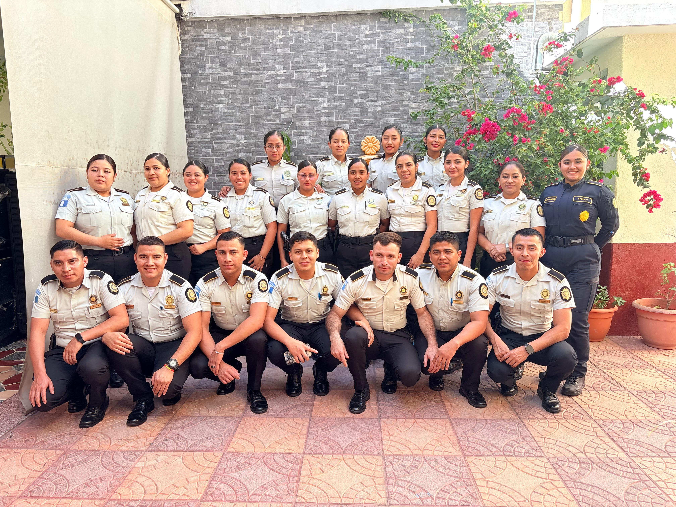
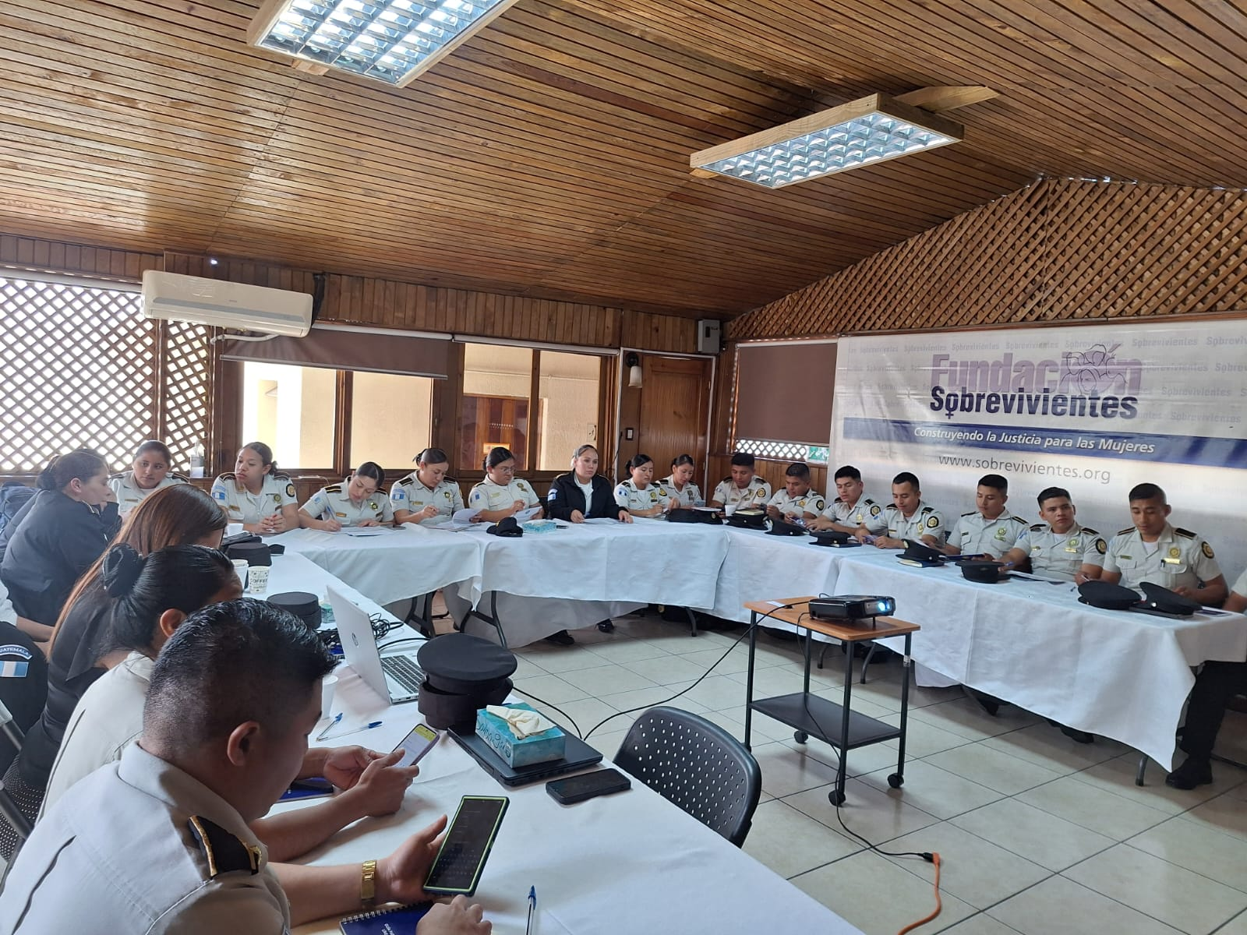
DEPARTAMENTO DE ATENCION A LA VICTIMA ST/SGO
PARTICIPACIÓN DE 40 AGENTES DE POLICIA EN CAPACITACIÓN DE FORTALECIMIENTO DE LA GUÍA PARA LA ATENCIÓN DE LLAMADAS DE LA LINEA “1510” ESCUELAS SEGURAS DE LA POLICÍA NACIONAL CIVIL.
EN EL MES DE MARZO Y ABRIL DEL AÑO 2026.
Guatemala, julio de 2026

Slide 7

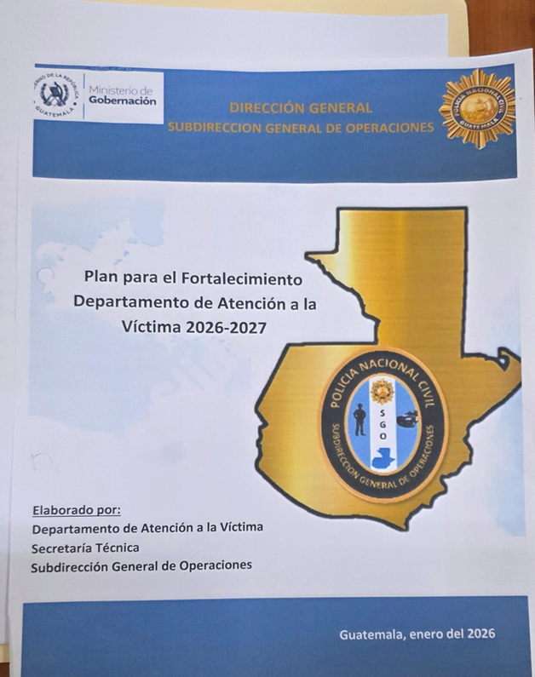


DEPARTAMENTO DE ATENCION A LA VICTIMA ST/SGO
APROVACIÓN DEL PLAN FORTALECIMIENTO DAV 2026-2027
APROVACIÓN, CONVOCATORIA ESPECIALIDAD No. 014-2026/JEN TERCERA PROMOCIÓN.
APROBACION DE LA ORDEN GENERAL, REGULACIÓN DE LOS COLORES OFICIALES DE IDENTIFICACIÓN DE LAS SEDES Y VEHÍCULOS RADIOPATRULLAS DE LA POLICÍA NACIONAL CIVIL.
Guatemala, septiembre de 2026

Slide 8
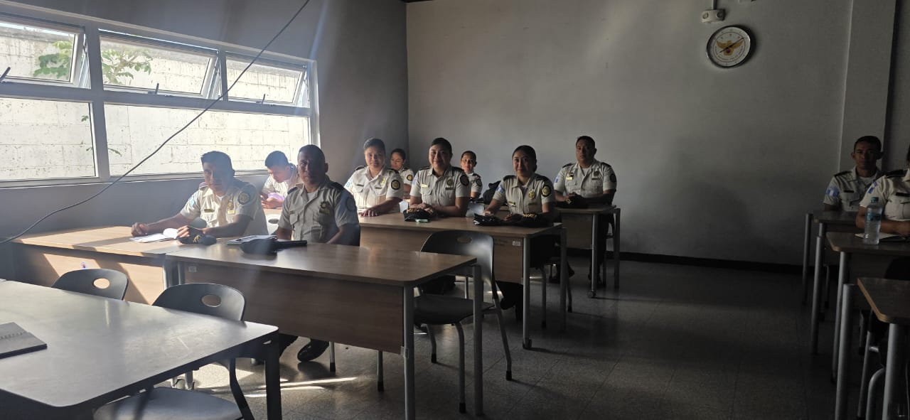
DEPARTAMENTO DE ATENCION A LA VICTIMA ST/SGO
PUBLICACION DE LA CONVOCATORIA No. 014-2026/JEN TERCERA PROMOCIÓN. CURSO ATENCION VICTIMOLOGICA
EVALUACIONES, SE EVALUARON 43, UNICAMENTE FUERON APTOS 06
SE SUSPENDE EL CURSO POR NO HABER SUFICIENTE PERSONAL PARA DAR INCIO EL MISMO
Guatemala, septiembre de 2026

Slide 9
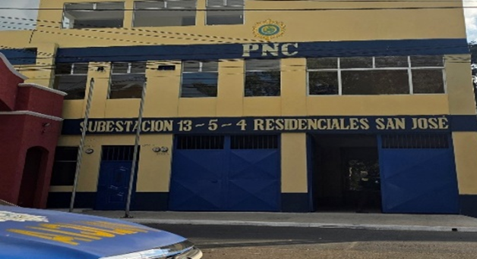
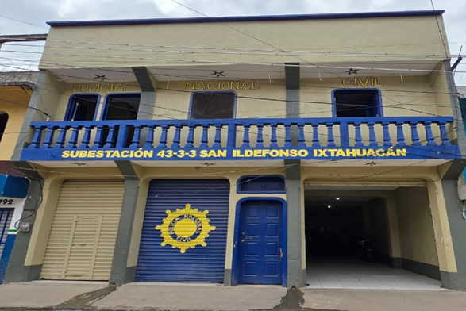
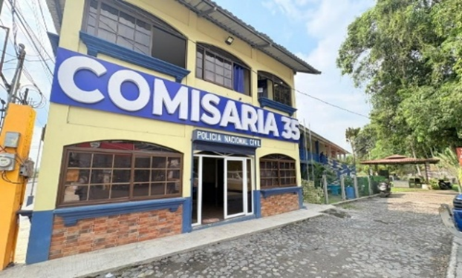
DEPARTAMENTO DE ATENCION A LA VICTIMA ST/SGO
PROYECCIÓN DE APERTURAR 33 OFICINAS DE ATENCIÓN A LA VÍCTIMA, EN LOS LUGARES DE ALTO INDICE DE VCM Y VIF, DE LAS YA FUERON VISITADAS PARA VERIFICACIÓN DE ESPACIOS
Guatemala, septiembre de 2026

Slide 10
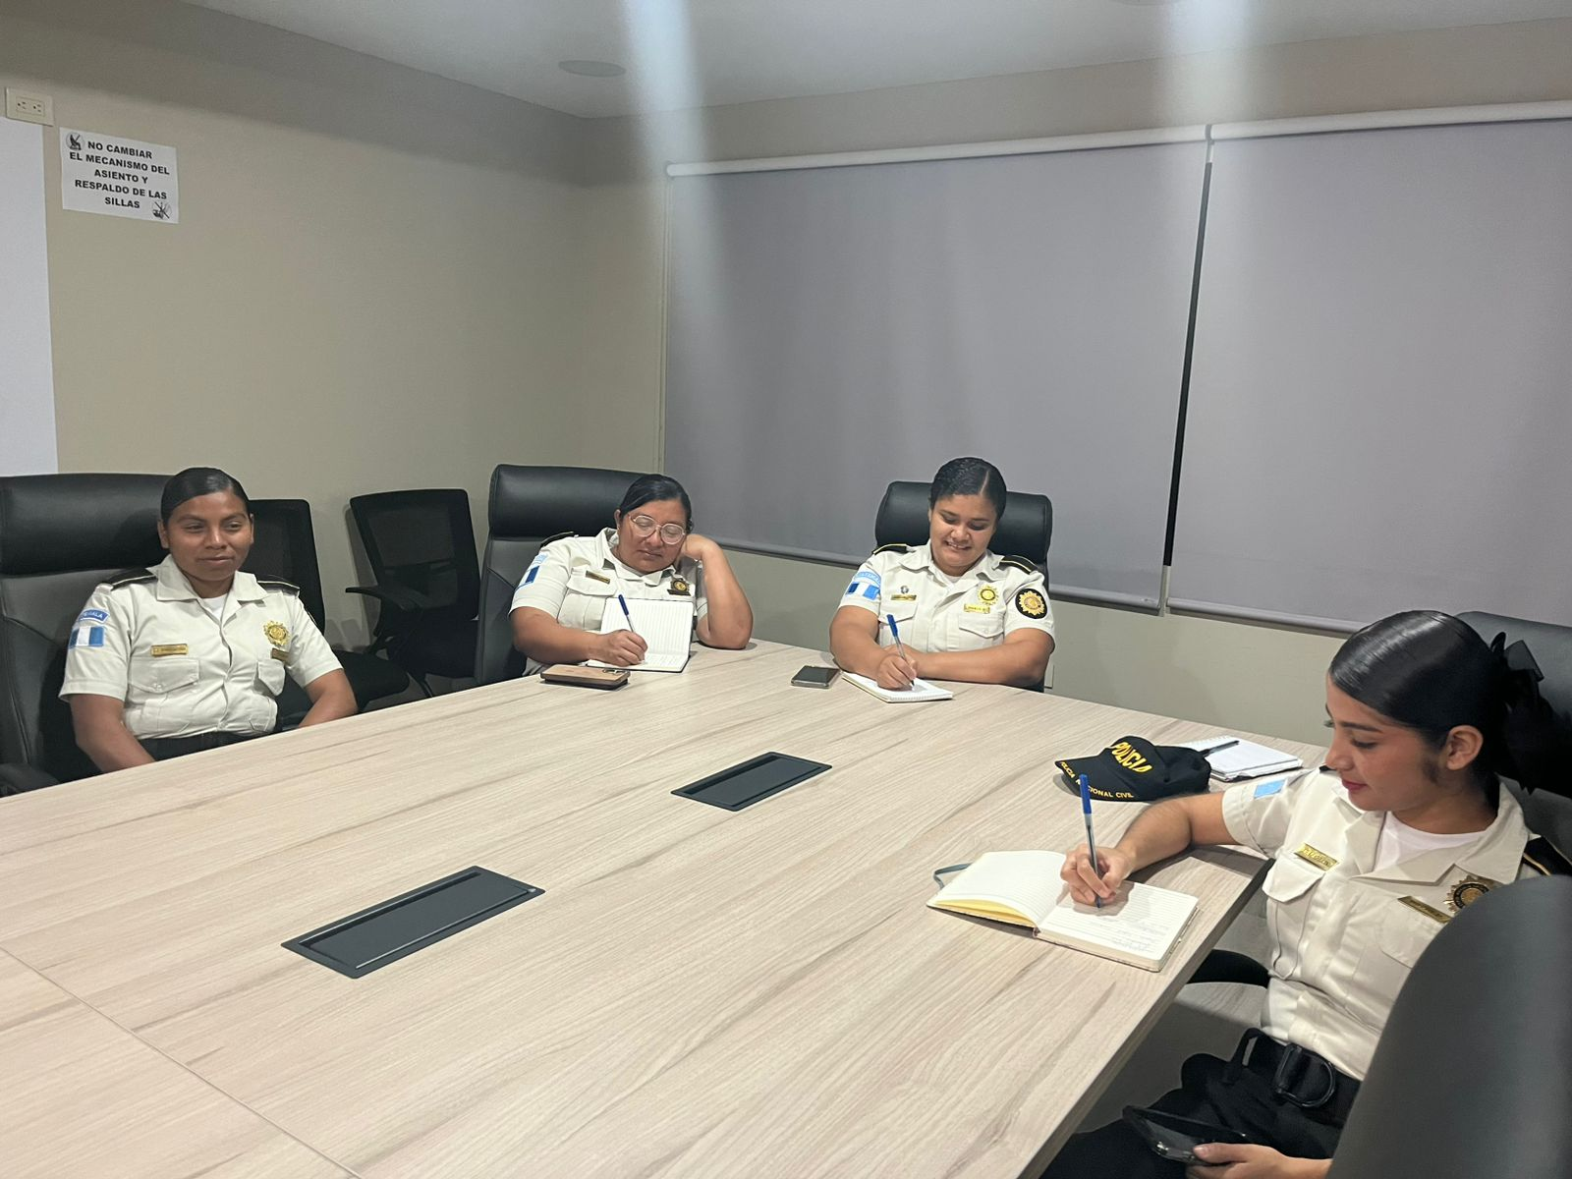
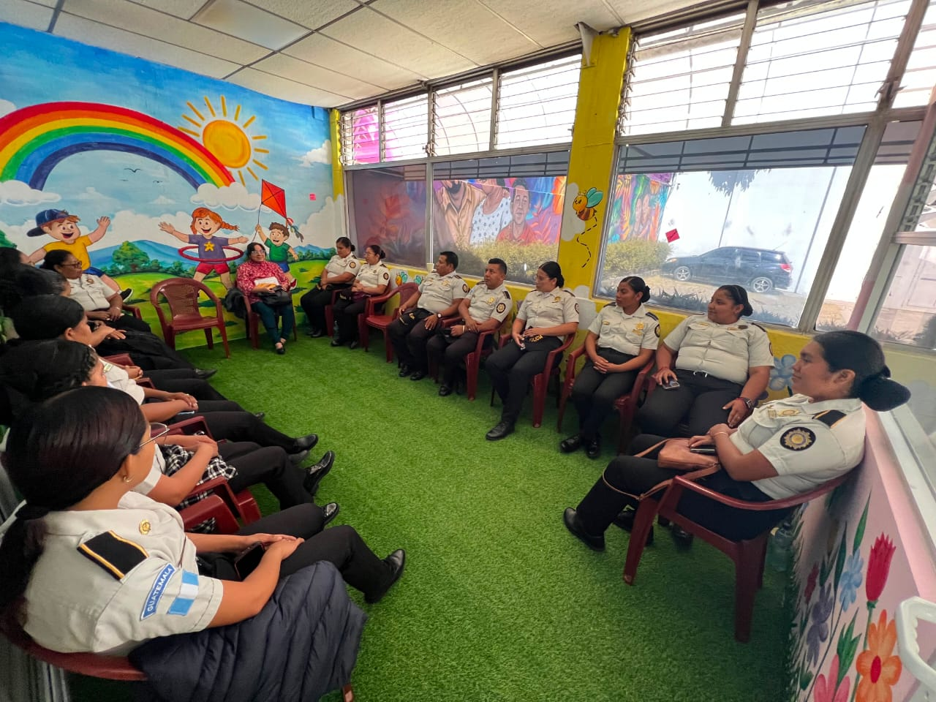
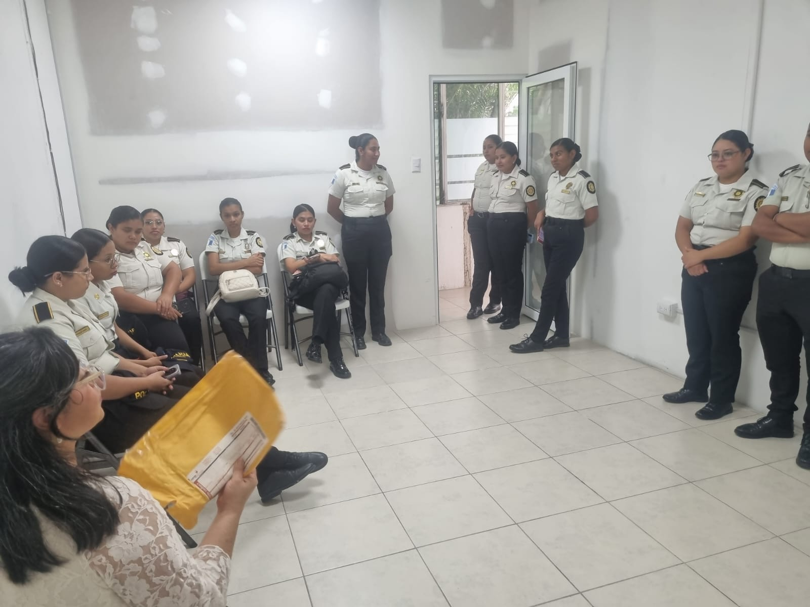
DEPARTAMENTO DE ATENCION A LA VICTIMA ST/SGO
EL DIA 27 AL 30 DE JULIO AÑO 2026, DIÓ INICIO DE LA CAPACITACIÓN PRESENCIAL SOBRE PROTOCOLO DE ACTUACION POLICIAL PARA LA ATENCION TELEFÓNICA INTEGRAL A MUJERES VICTIMAS DE VIOLENCIA .
Guatemala, septiembre de 2026

Slide 11
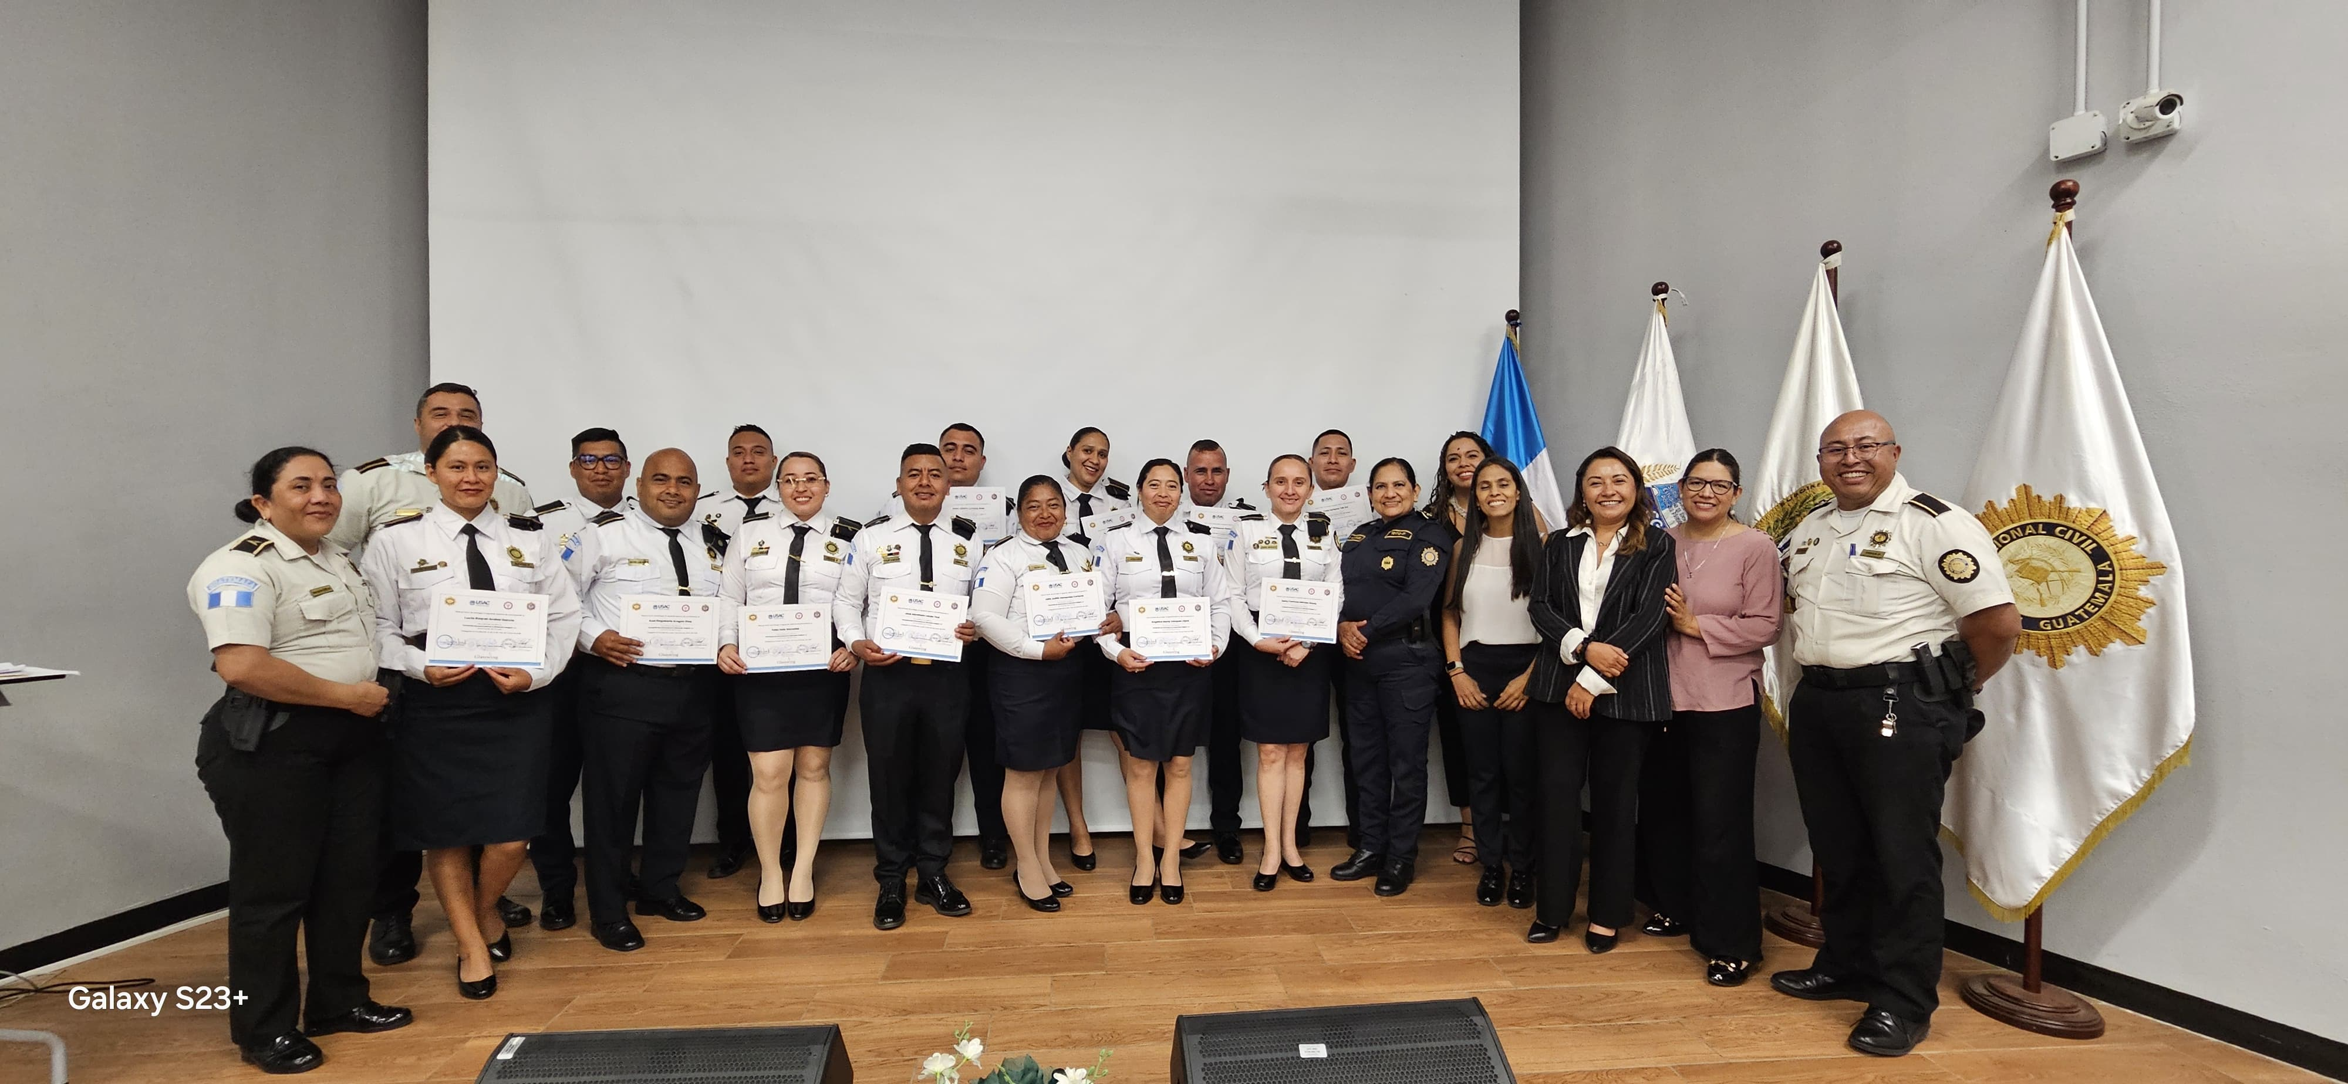
DEPARTAMENTO DE ATENCION A LA VICTIMA ST/SGO
ACTO DE GRADUACIÓN DEL DIPLOMADO DE PROMOTORES DE SALUD MENTAL IMPARTIDO POR GLASSWING, DONDE SE GRADUARON 16 AGENTES DE POLICIA.
12 DE MARZO DEL AÑO 2026
Guatemala, septiembre de 2026

Slide 12
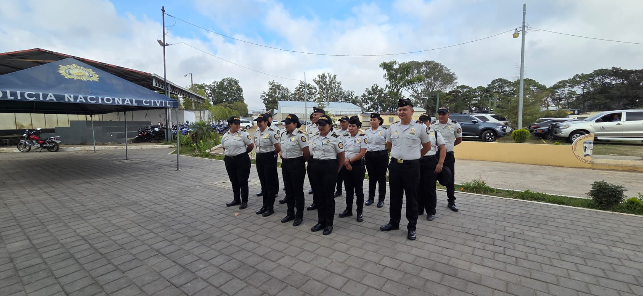
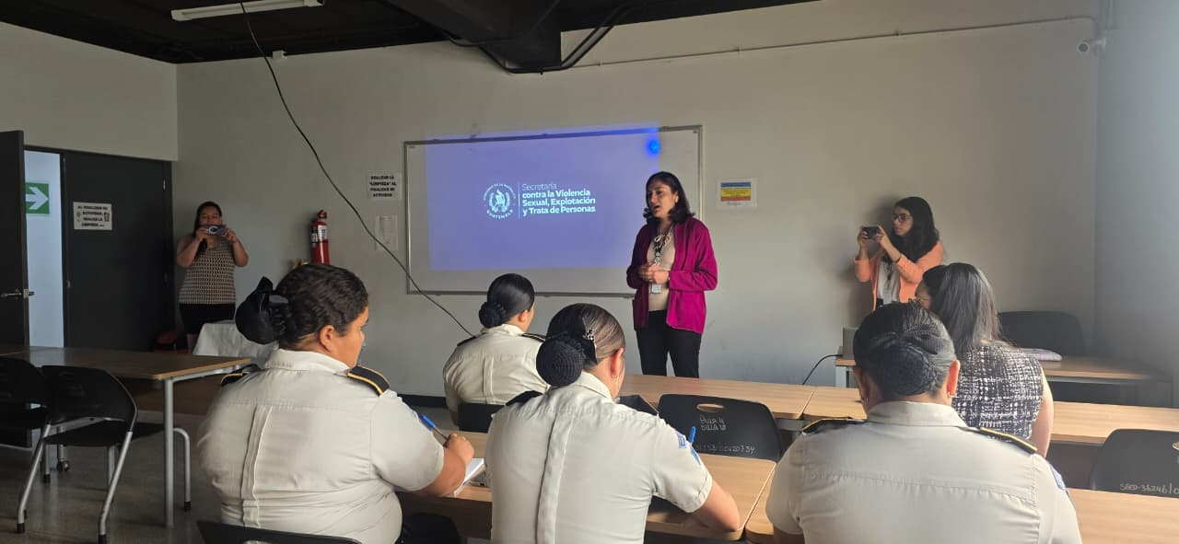
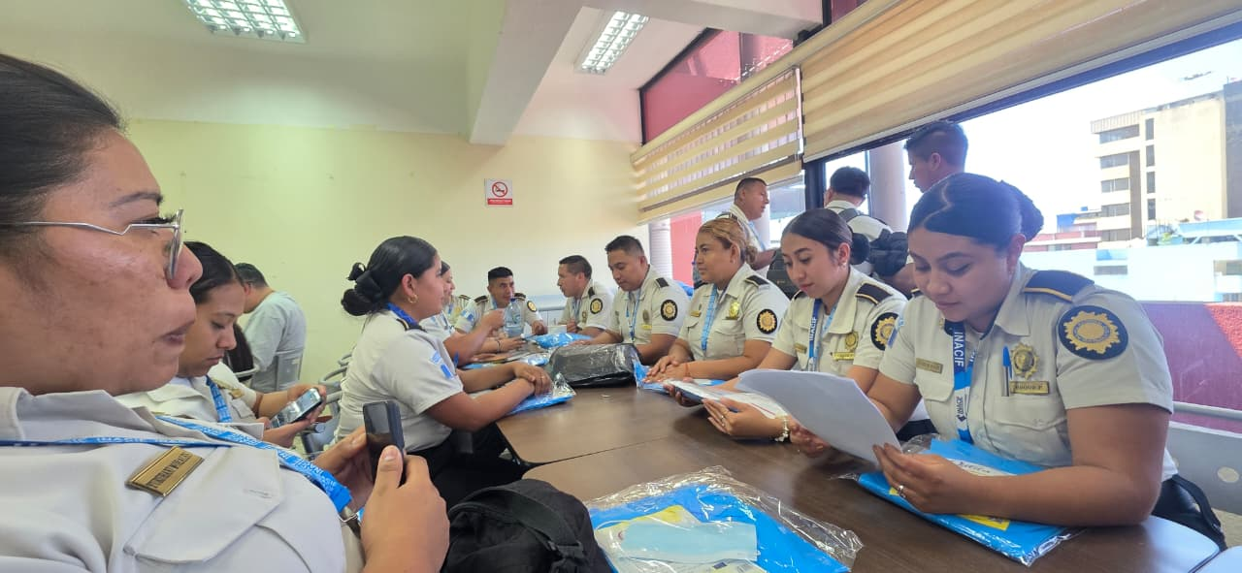
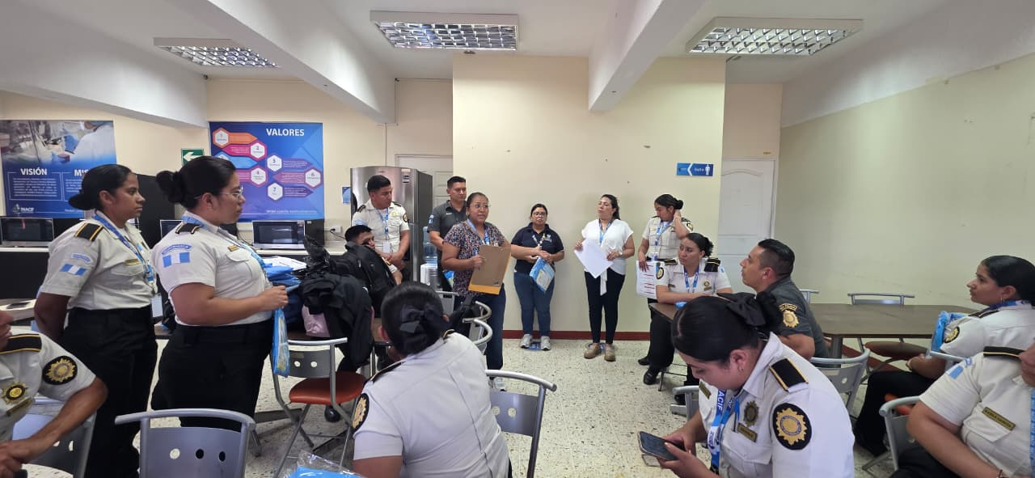
DEPARTAMENTO DE ATENCION A LA VICTIMA ST/SGO
PARTICIPACIÓN DE 11 AGENTES DE POLICIA EN EL PLAN CAPACITACIÓN NO SGED/17-2026 “FORTALECIMIENTO DE LAS CAPACIDADES EN EL ABORDAJE DE LA VIOLENCIA SEXUAL”,
15, 16, 17, 20, 21, 22 DE ABRIL DEL AÑO 2026
Guatemala, septiembre de 2026

Slide 13
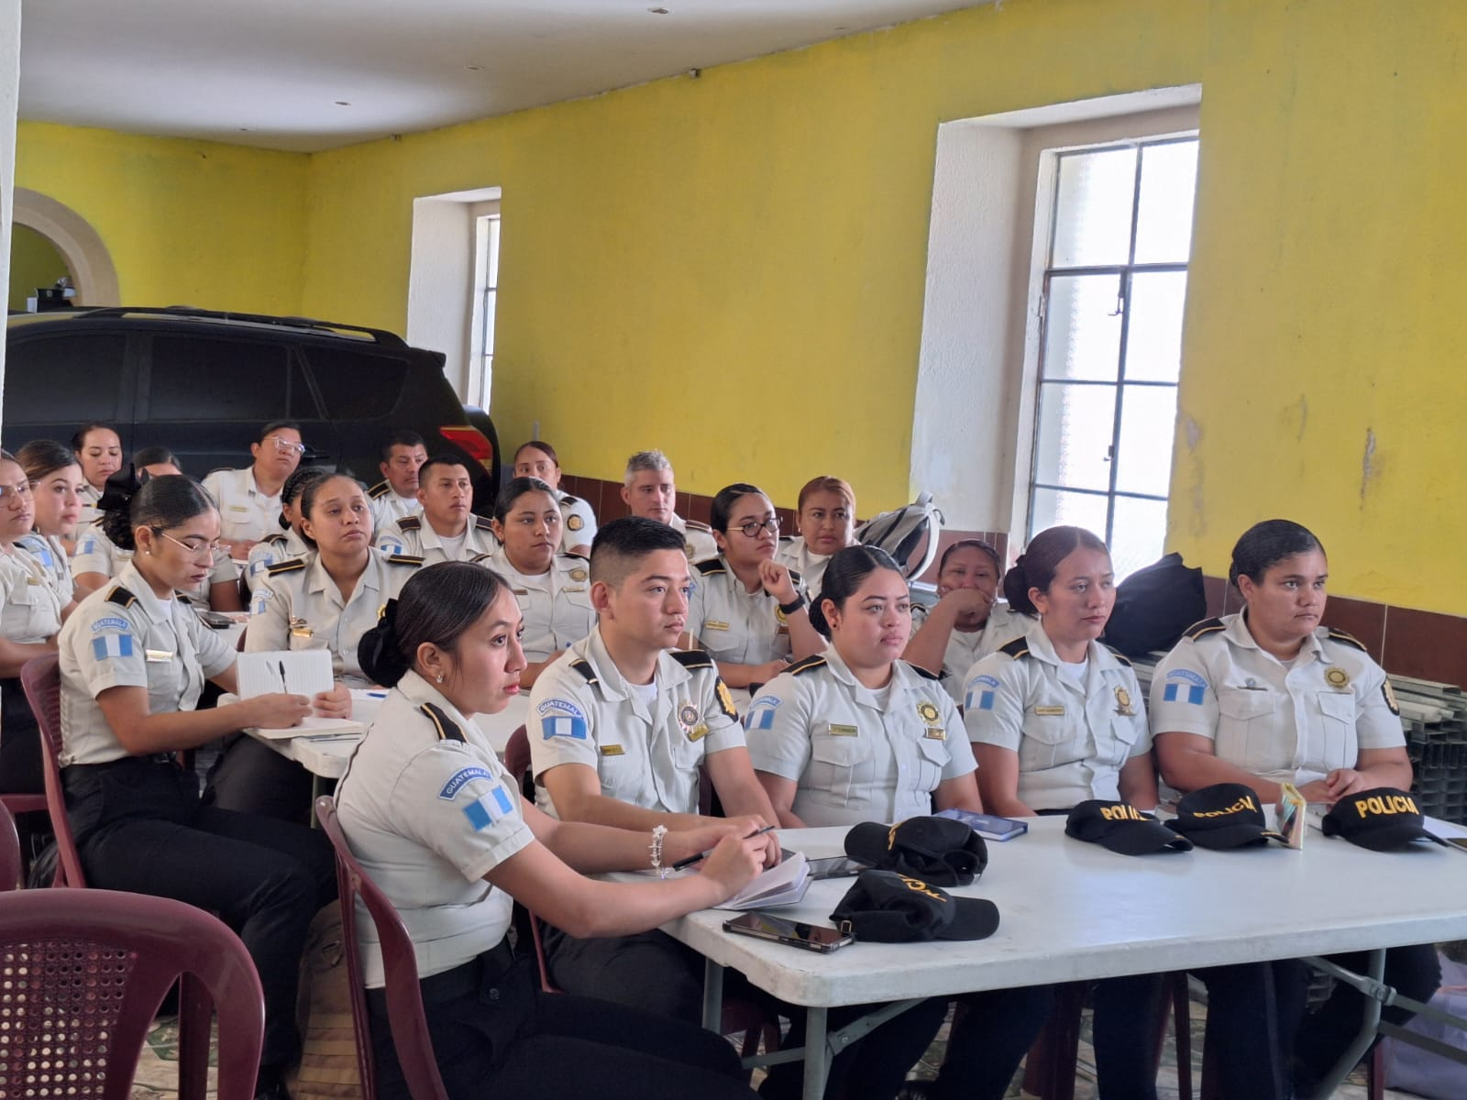
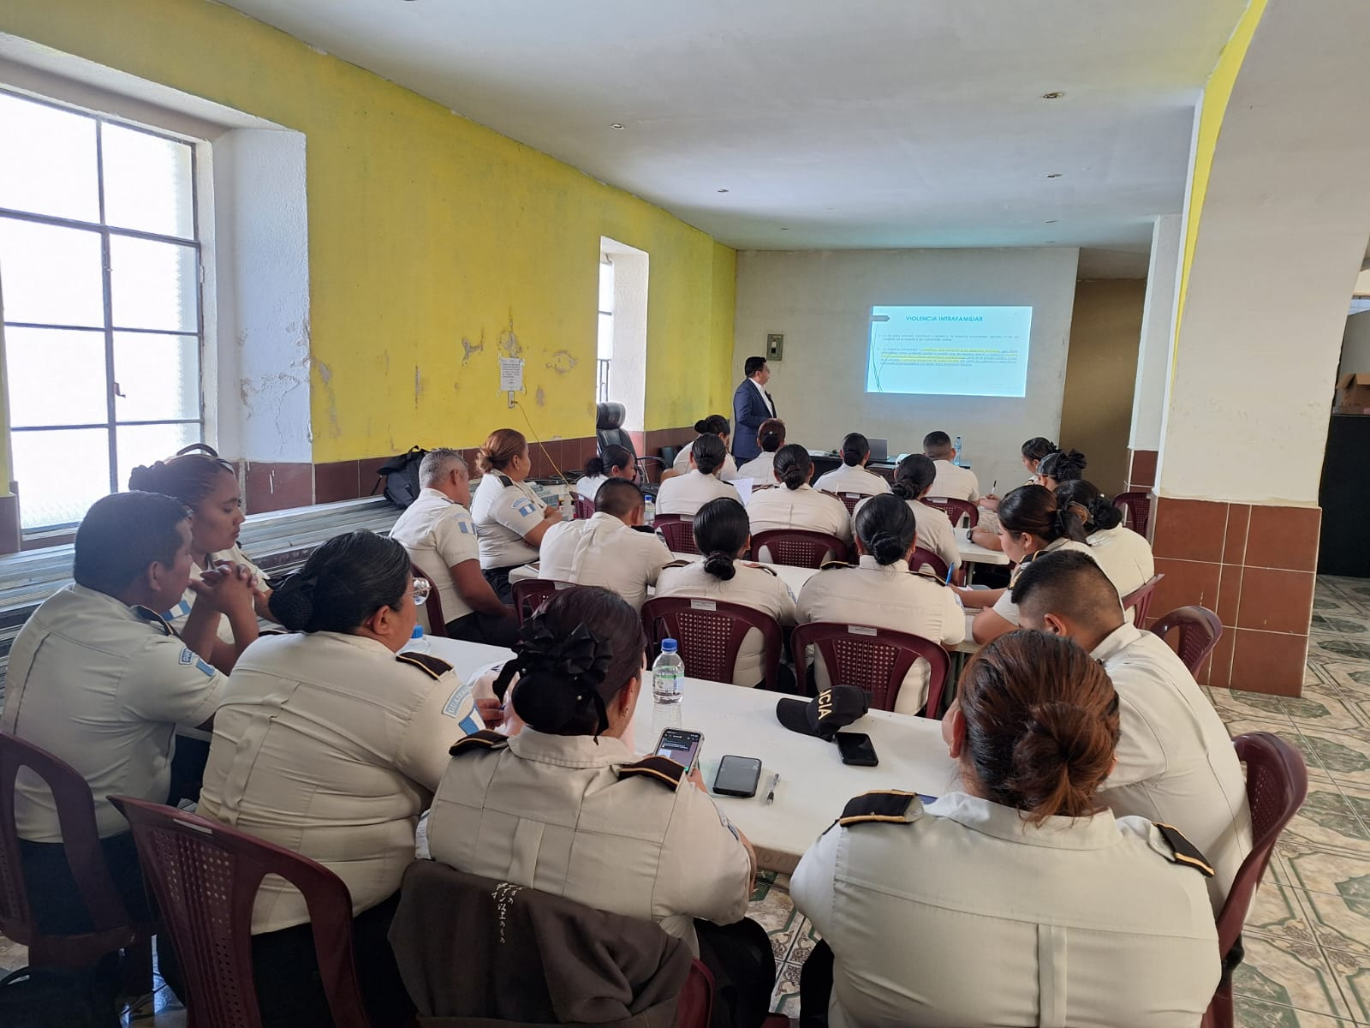
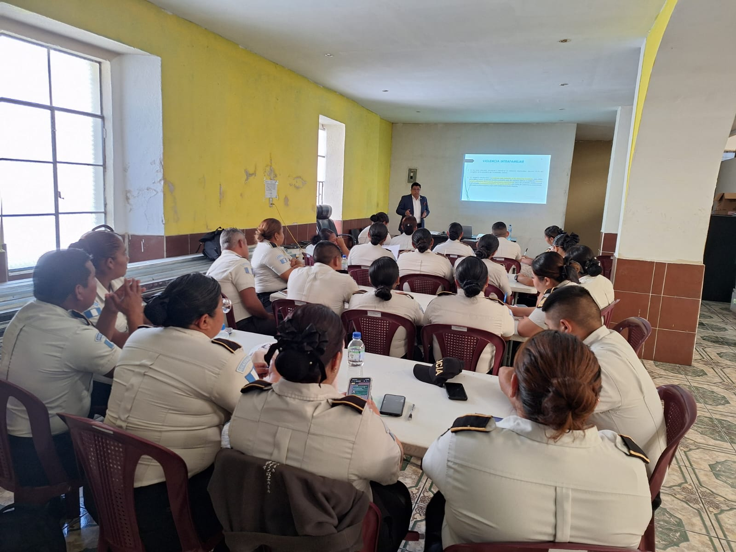
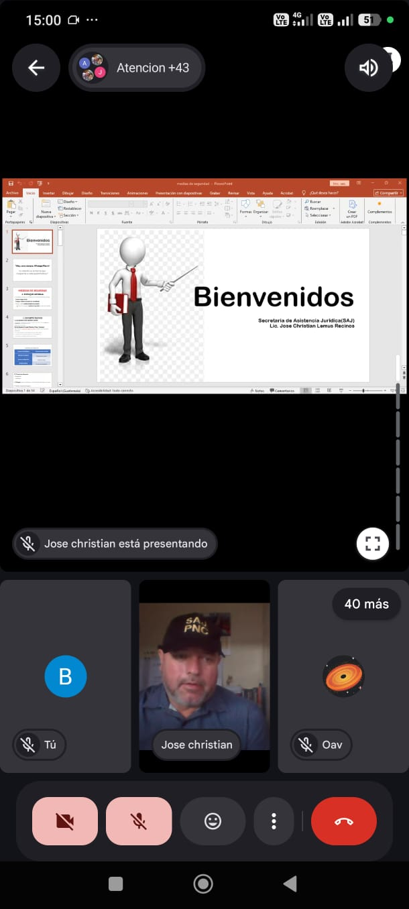
DEPARTAMENTO DE ATENCION A LA VICTIMA ST/SGO
COORDINACIÓN CON SECRETARÍA DE ASISTENCIA JURIDICA, DE LA POLICIA NACIONAL CIVIL, CAPACITACIONES PRESENCIALES Y VIRTUALES SOBRE LOS TEMAS DE: ALERTA ALBA-KENETH Y ALERTA ISABEL CLAUDINA, ATENCIÓN A VICTIMAS DE VIOLENCIA CONTRA LA MUJER Y VIOLENCIA INTRAFAMILIAR, PENSIÓN ALIMENTICIA Y RECONOCIMINETO DE PATERNIDAD Y MEDIDAS DE SEGURIDAD.
EN EL MES DE MARZO Y ABRIL DEL AÑO 2026.
Guatemala, septiembre de 2026

Slide 14
DEPARTAMENTO DE ATENCION A LA VICTIMA ST/SGO
COORDINACIÓN CON EL CONSEJO NACIONAL PARA LA ATENCIÓN DE LAS PERSONAS CON DISCAPACIDAD -CONADI- LENGUA DE SEÑAS DE GUATEMALA (LENSEGUA, PARA QUE CAPACITEN AL PERSONAL DE ESTE DEPARTAMENTO, TENER UN AMPLIO CONOCIMINETO Y BRINDAR UNA ATENCIÓN INTEGRAL Y DE CALIDAD A LAS PERSONAS VICTIMAS CON DIVERSAS DISCAPACIDADES.
COORDINACIÓN CON EL JUEZ MARCO VINICIO ESTRADA GIRÓN SOBRE CAPACITACIÓN VIRTUAL A TODO EL PERSONAL DE ESTE DEPARTAMENTO, “CONVERSATORIO PARA ACLARAR DUDAS SOBRE EL TEMA: “MEDIDAS DE SEGURIDAD Y SE EJECUCIÓN”
Guatemala, septiembre de 2026

Slide 15
DEPARTAMENTO DE ATENCION A LA VICTIMA ST/SGO
SE RALIZA PROPUESTA DE M0DIFICACION ORDEN GENERAL 09-2023, POR ORDEN DE LA SGED, PARA CONTINUAR CON EL TRAMITE DE LA NUEVA CONVOCATORIA DEL CURSO DE ATENCION VICTMOLOGICA .
Personal con especialidad
Oficial tercero 01
Subinspector 01
Agentes 92
Total 94
Guatemala, septiembre de 2026

Slide 16
DEPARTAMENTO DE ATENCION A LA VICTIMA ST/SGO
GRACIAS POR SU ATENCION.
Guatemala, septiembre de 2026

